Slide 1
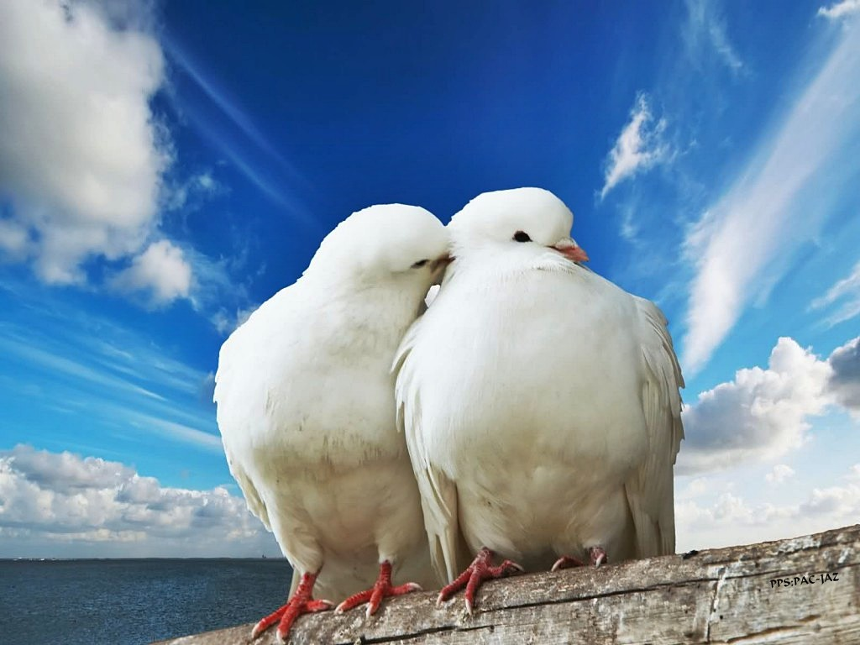
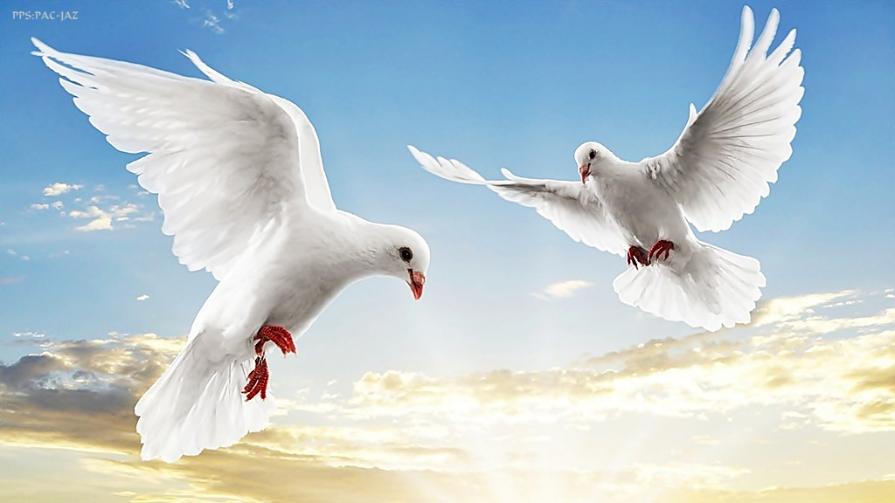


Slide 2
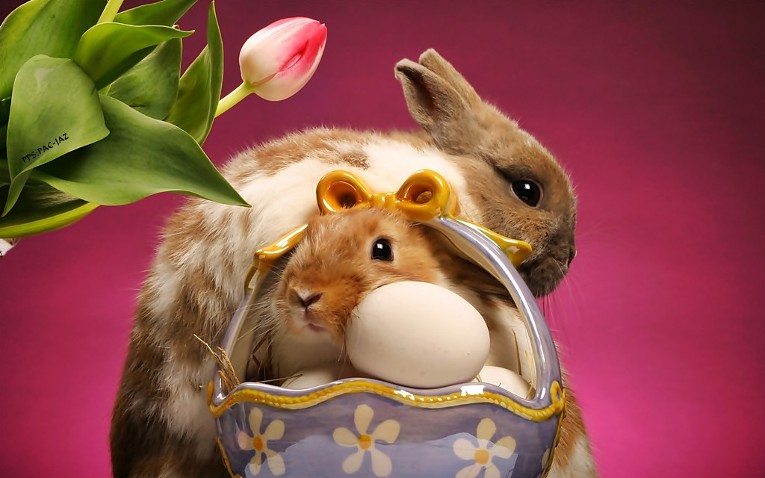
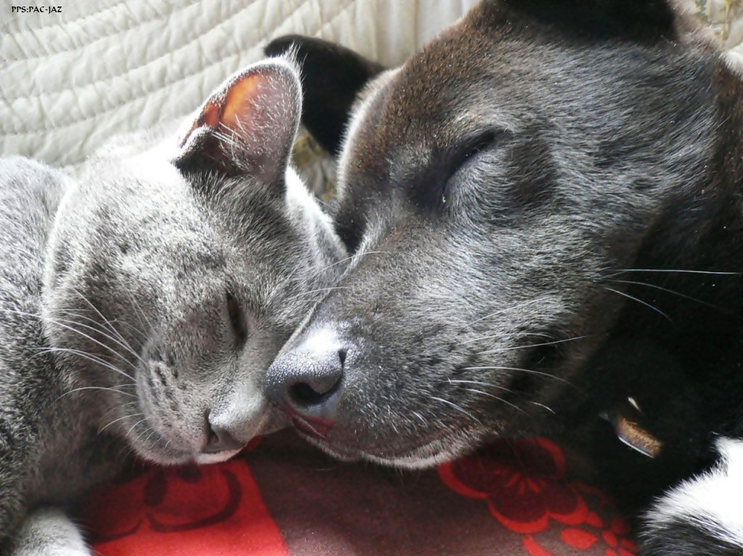
Anoche pensé en ti,
pensé tanto, que sentí
ganas de darte un regalo..
Después pensé, que no sea uno, que sean varios ...

Slide 3
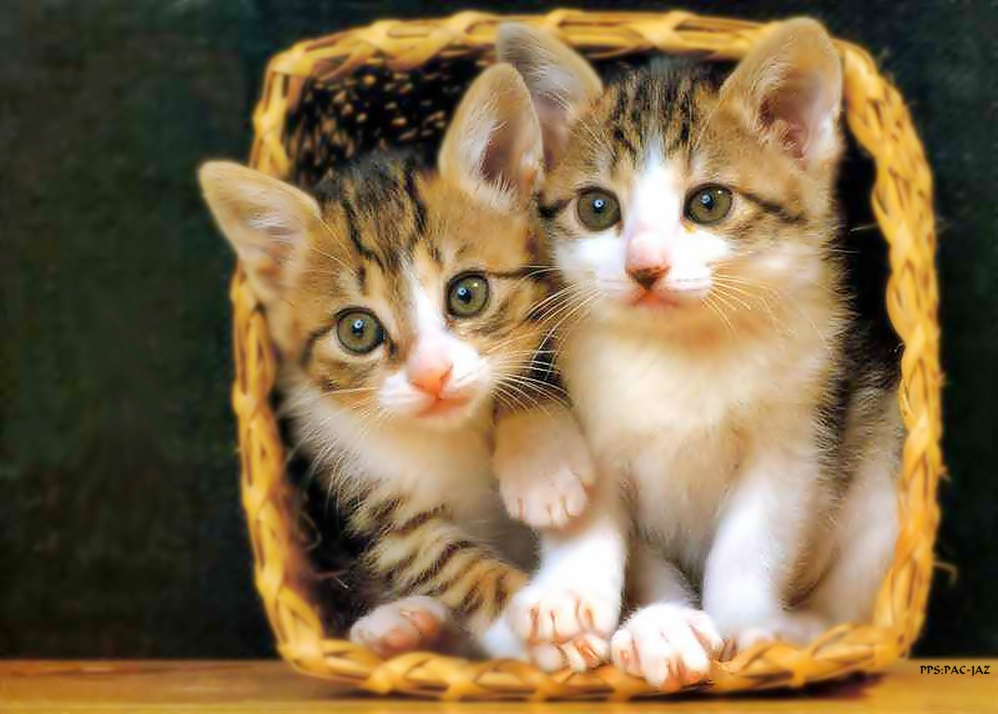
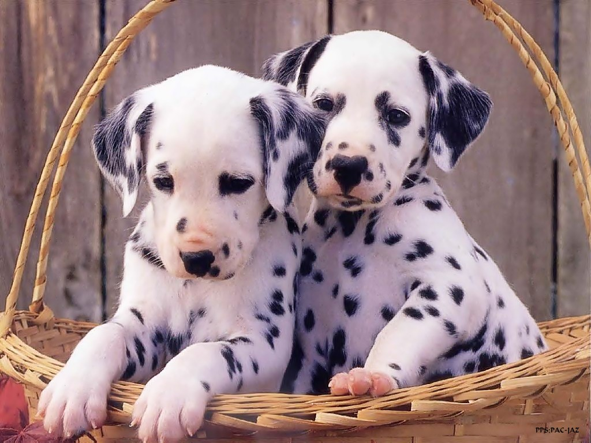
Pensé que tenían que ser cosas que a ti te gustaran y además, que te fueran útiles...

Slide 4
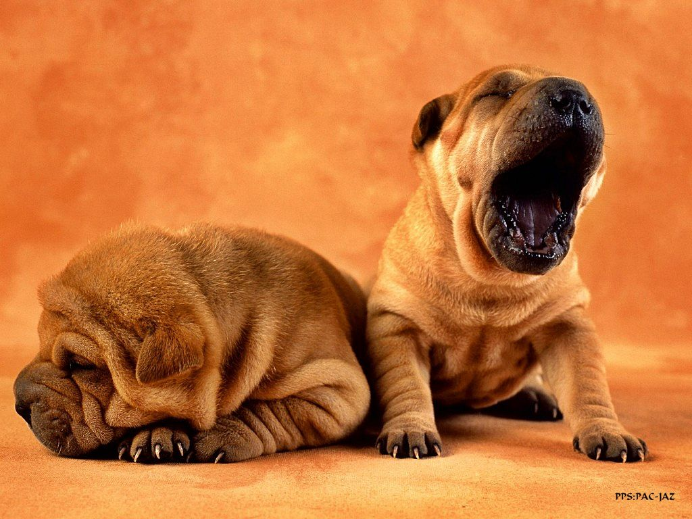
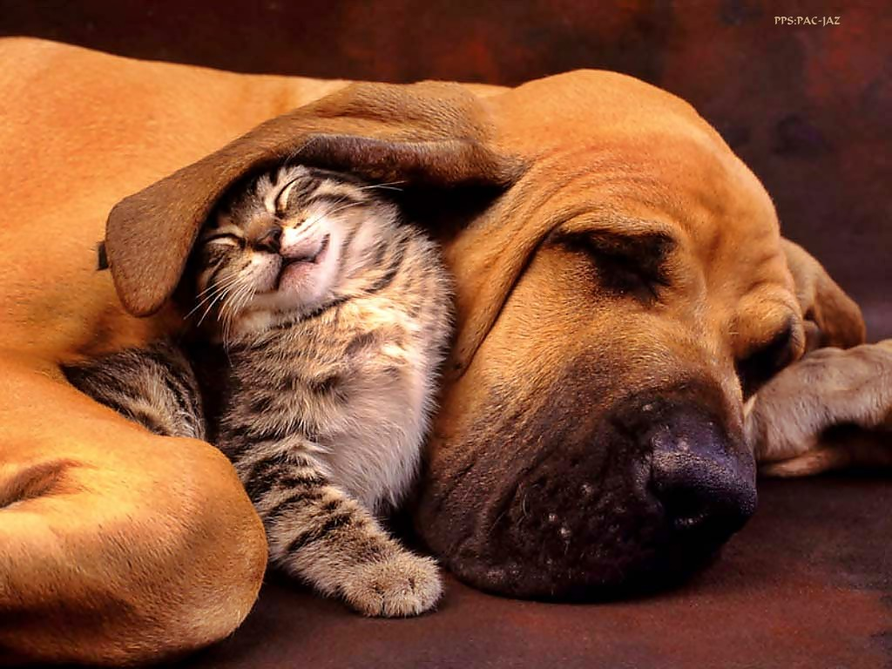
Fue así, que hoy me levanté más temprano y fuí a buscar todo lo que imaginé Compré Sol, Lluvia,Viento, Rocío... y tan solo 5 gramos de Lágrimas...

Slide 5
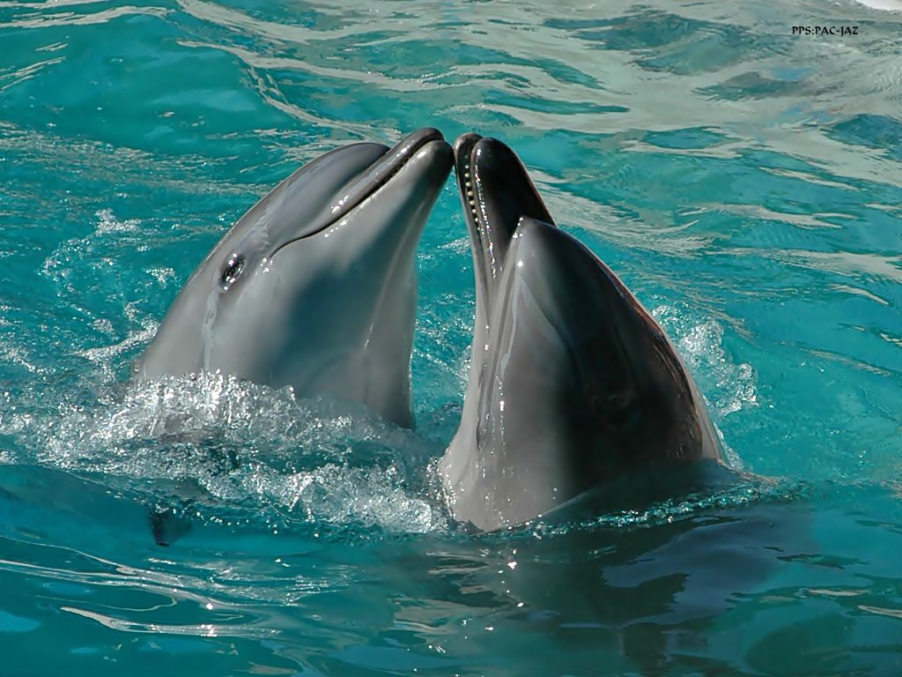
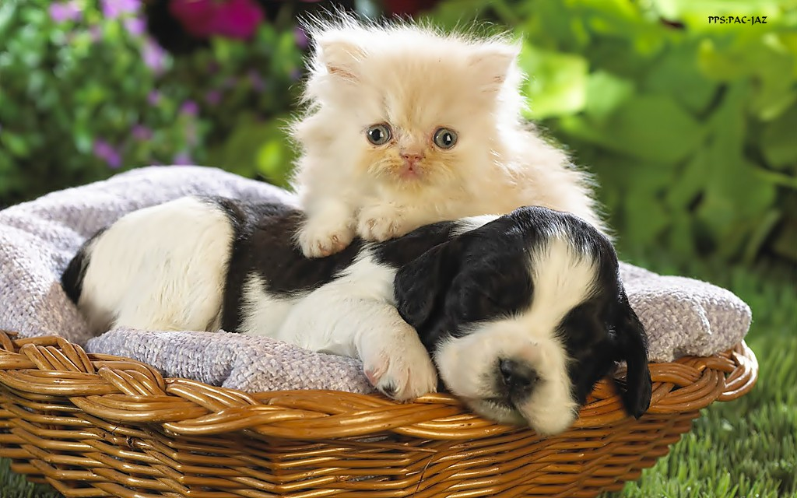
Compré un paquete de Razón
para que la mezcles con otro
de Sentimientos.Compré Sinceridad
para que la uses siempre

Slide 6
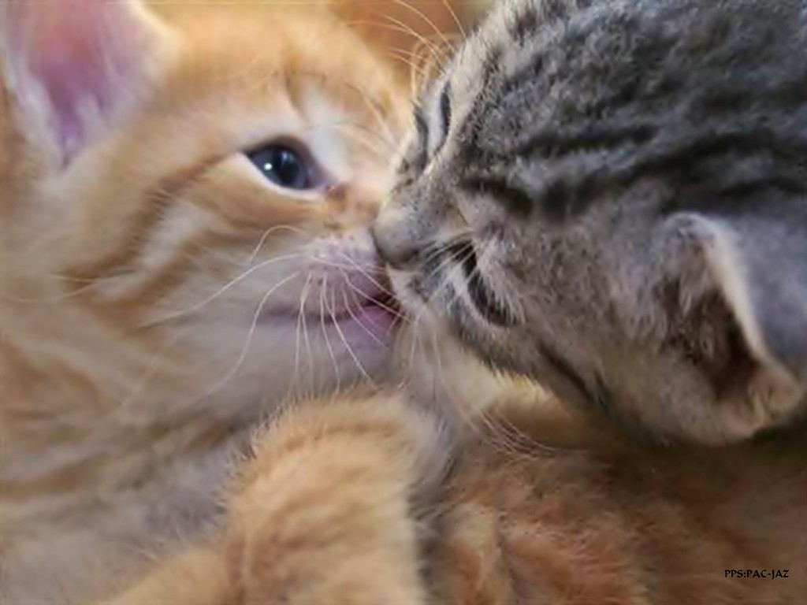
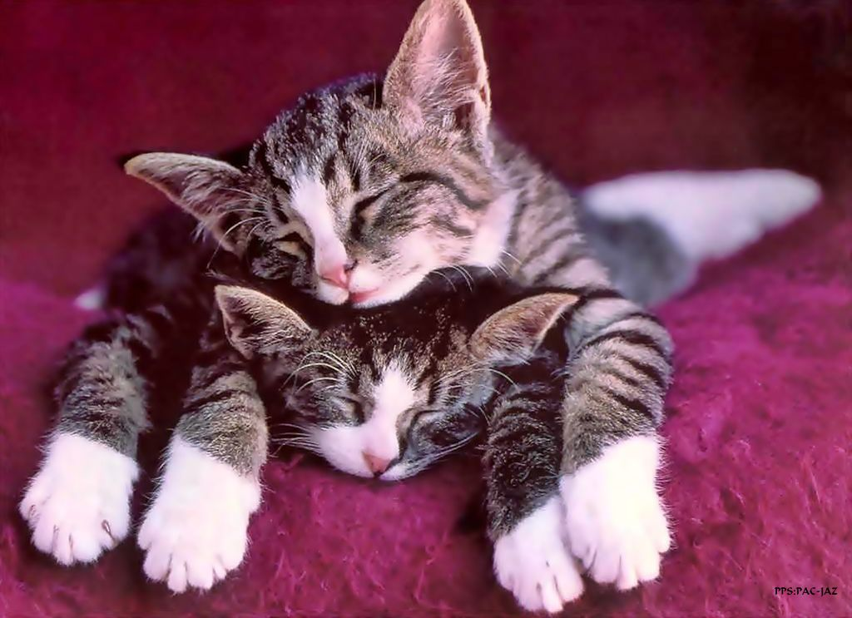
En el almacén había un frasco
enorme de Comprensión,
como el vendedor dijo que
era poco vendida, entonces
decidí comprártela toda.

Slide 7
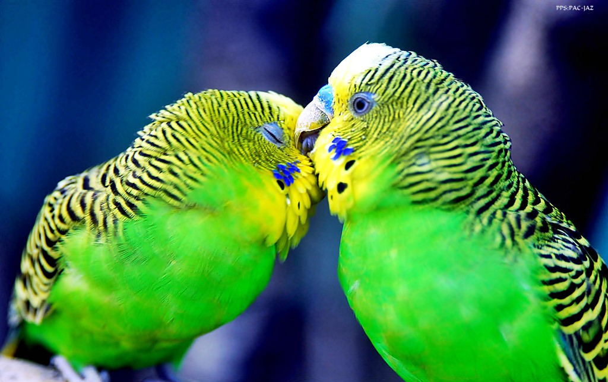
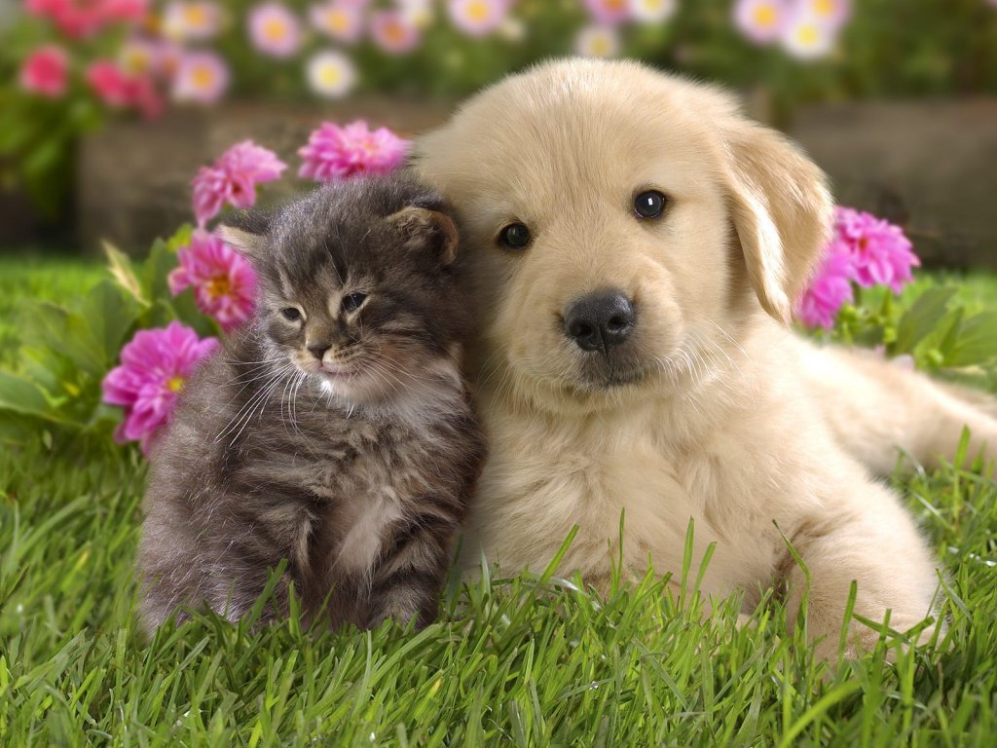
.
Compré Romanticismo y Gentileza,
para que los puedas usar con
las personas queridas.
En el almacén había un frasco
grande de Orgullo,pero no te
lo compré, porque pienso que no
te será útil.

Slide 8
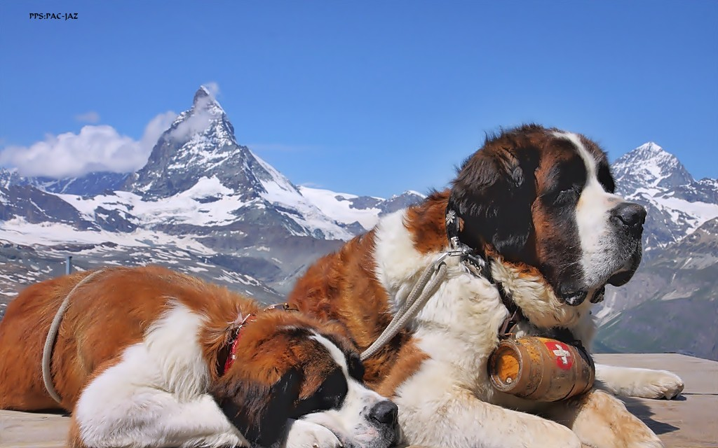
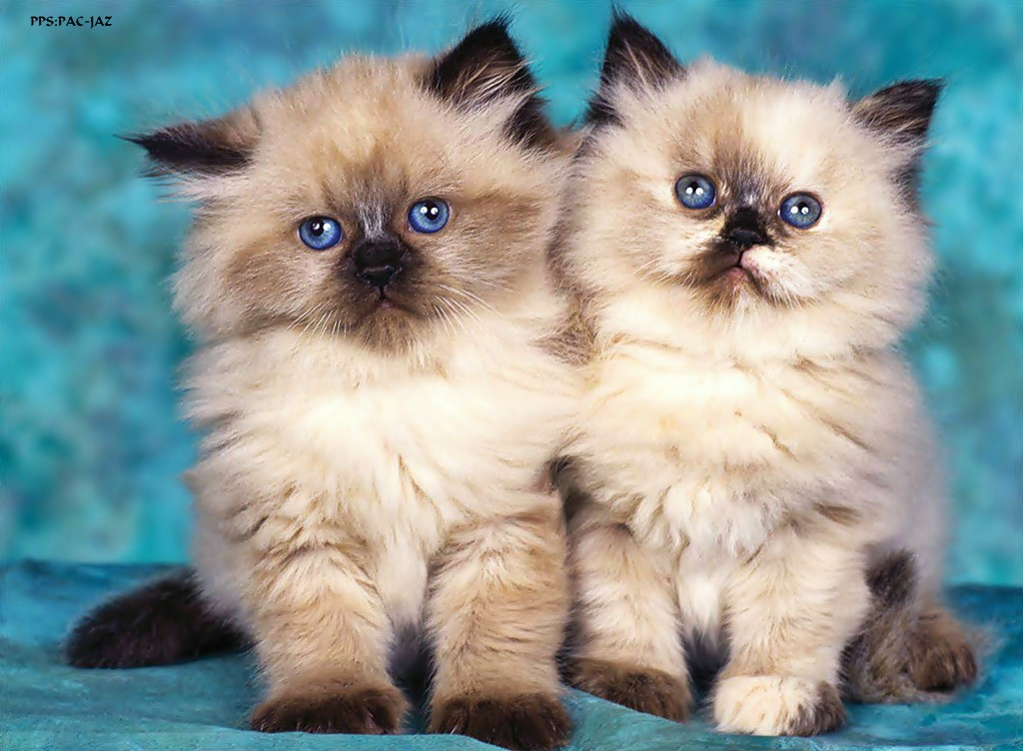
Compré cajas de Amor y
de Paz, así como de
Esperanza, para que las
uses cuando todo parezca perdido.
Sabes..., en el almacén vi algo muy triste...

Slide 9
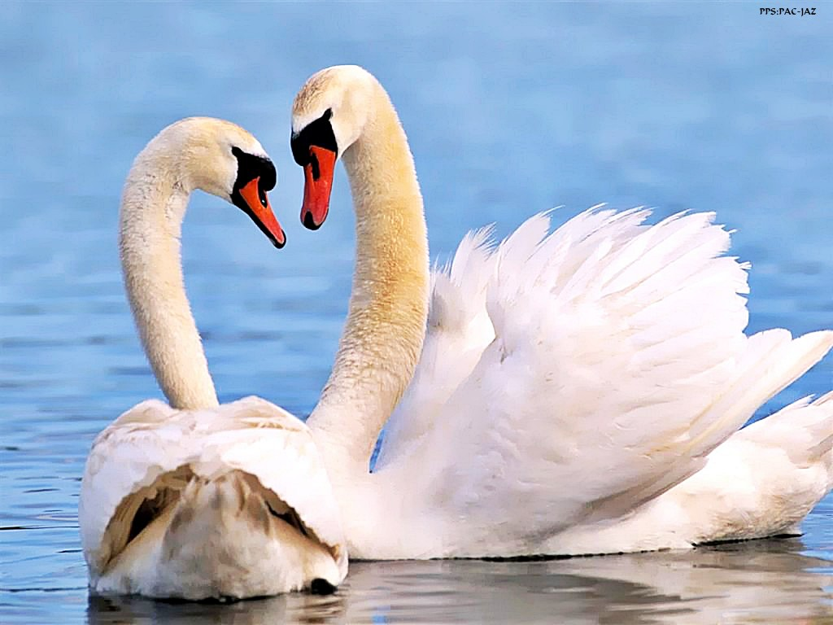
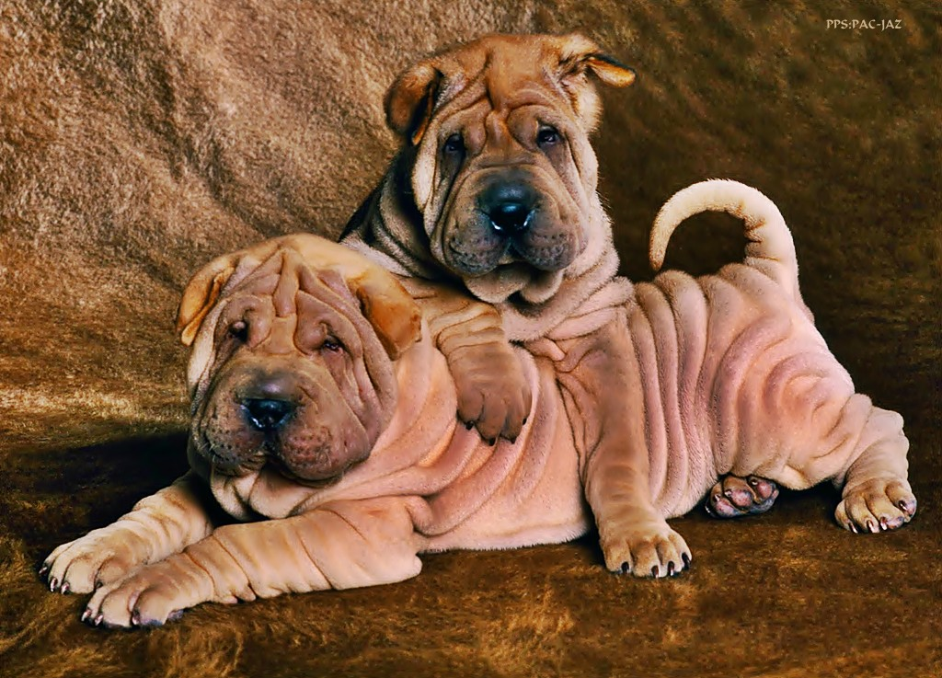
Vi muchas personas
comprando Soledad...
tal era la venta de este
producto, que se agotó.

Slide 10
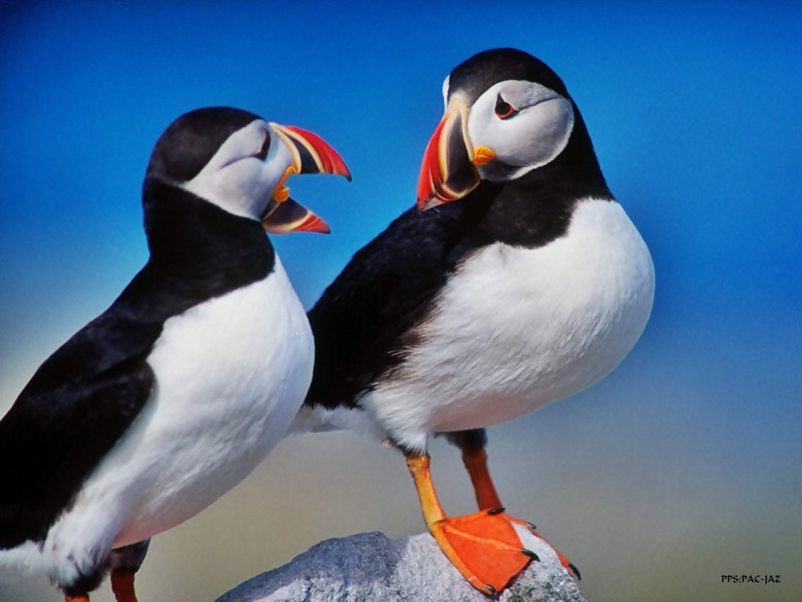
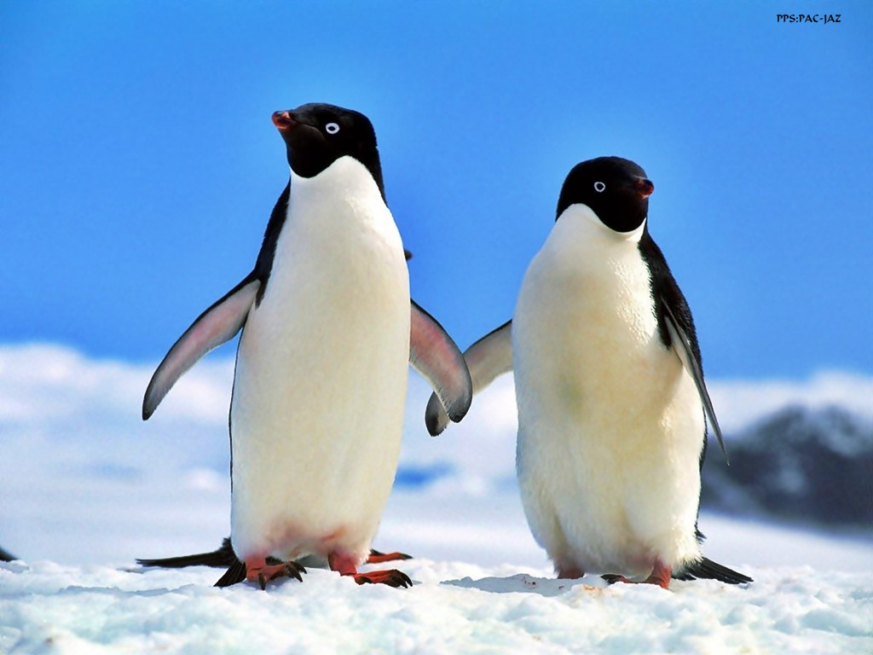
Pero yo, en vez de eso, te
compré dos grandes paquetes
de Amistad y de
Compañerismo.
Finalmente, te compré un gran Corazón, para que puedas guardar todos estos regalos!

Slide 11
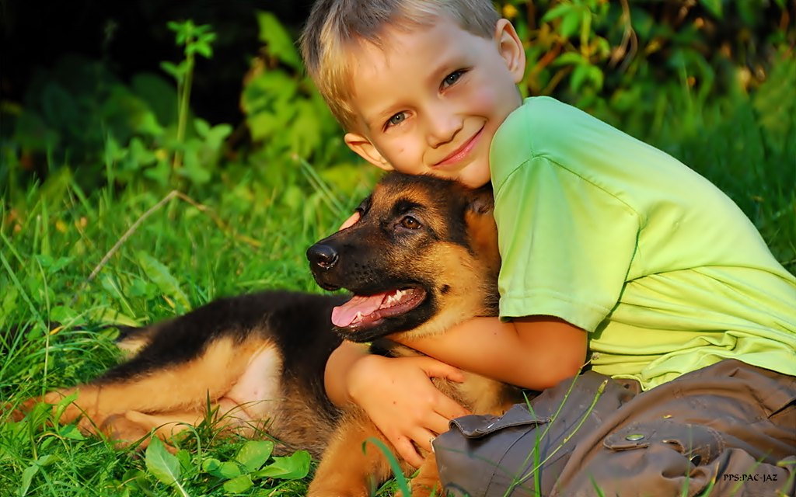
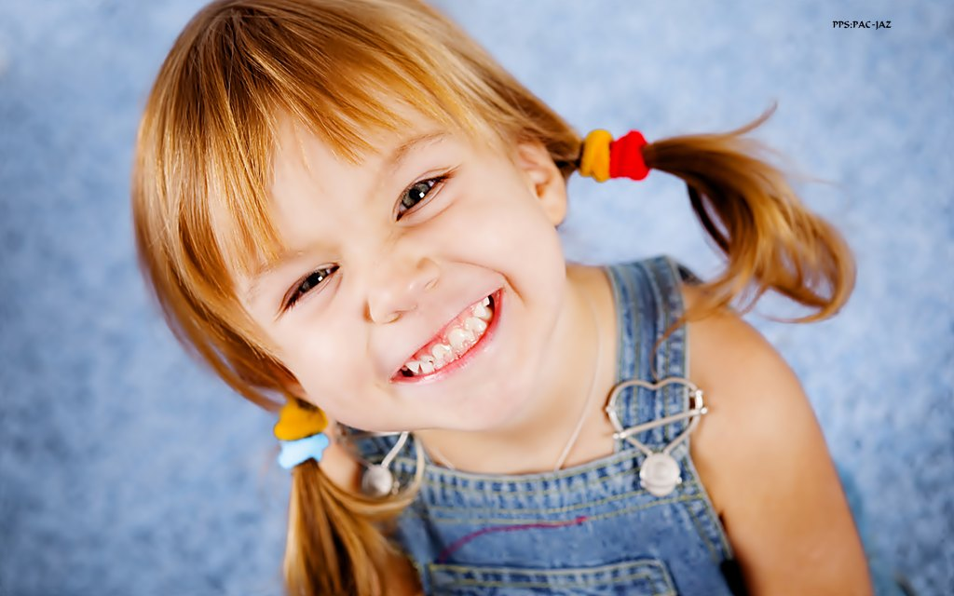
Ahora te los mando con todo mi cariño,deseando que tengas un maravilloso día y que luzcas en tu rostro este pequeño paquete de Sonrisas,que también te compré.

Slide 12
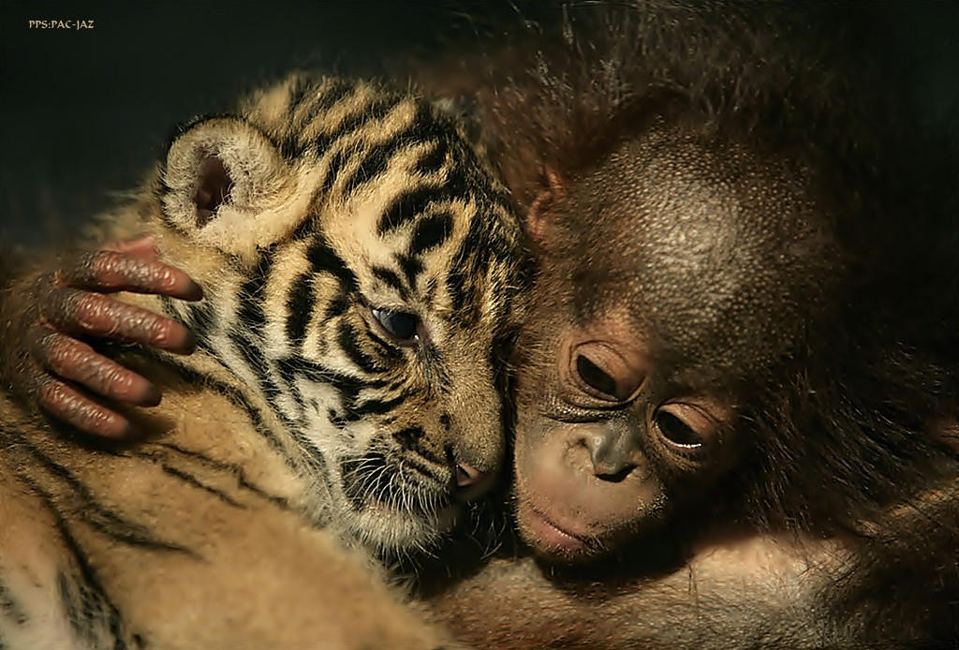
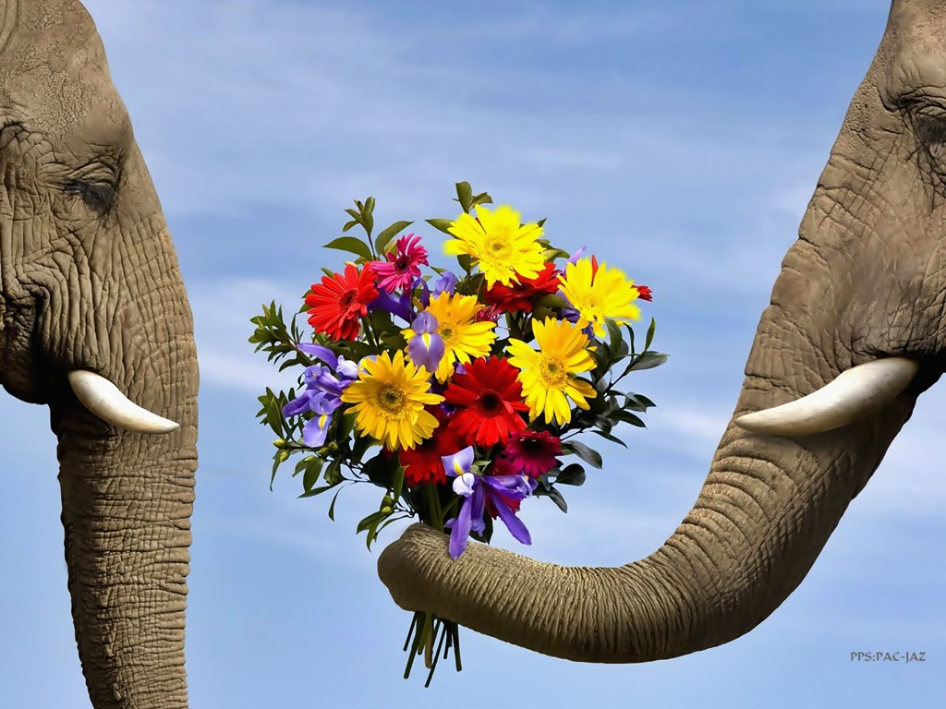
Francisco del Olmo - Jazmín

Slide 13



Accede a la sección que desees desde aquí:
Propia Creación
De la Red
Dedicatorias | Eróticos | Fechas Especiales
Graciosos | Historia y Arte | Lugares
Naturaleza y Ciencias | Política | Reflexión
Salud | Románticos | Religiosos
Dedicatorias | Eróticos | Fechas Especiales
Graciosos | Historia y Arte | Lugares
Naturaleza y Ciencias | Política | Reflexión
Salud | Románticos | Religiosos
Si deseas recibir pps periódicamente en tu correo electrónico subscríbete aquí:

